Slide 1
Långsiktig insamling av fladdermusdata – uppbygnad av fasta stationer i Sverige
Batlife- Stationsgruppen
Olga Sandberg, Helena Backius, Lothar Bach, Petra Bach, Iwona Daton, Inger Kærgaard, Marlene Olsson, Stefan Nyman, Emelie Waldén, Cecilia Wide, Johnny de Jong

Slide 2
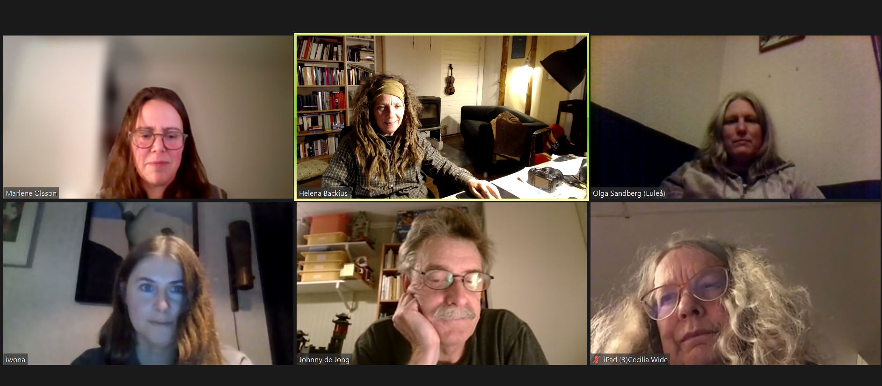
Stationsgruppen
Bilda stationsnätverk i föreningens egen regi
Driva Svenska stationsnätverket - långsiktig uppföljning av fladdermusfaunan genom ett nätverk av stationer i Sverige.
Station Ottenby drivs av arbetsgruppen
Under 2022 anordna kurser i artbestämning

Slide 3
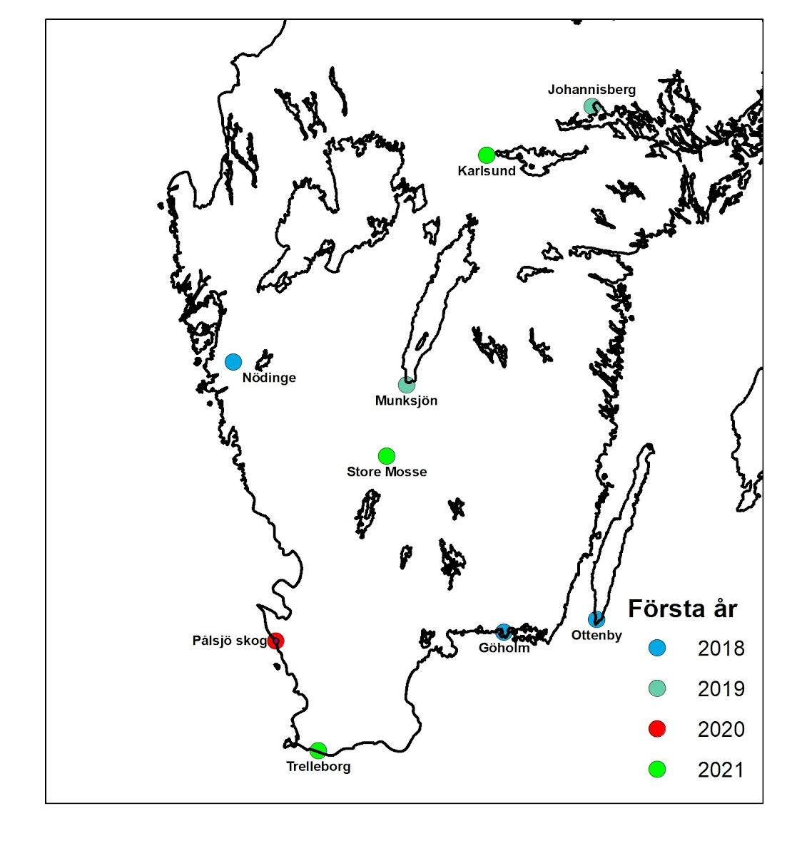
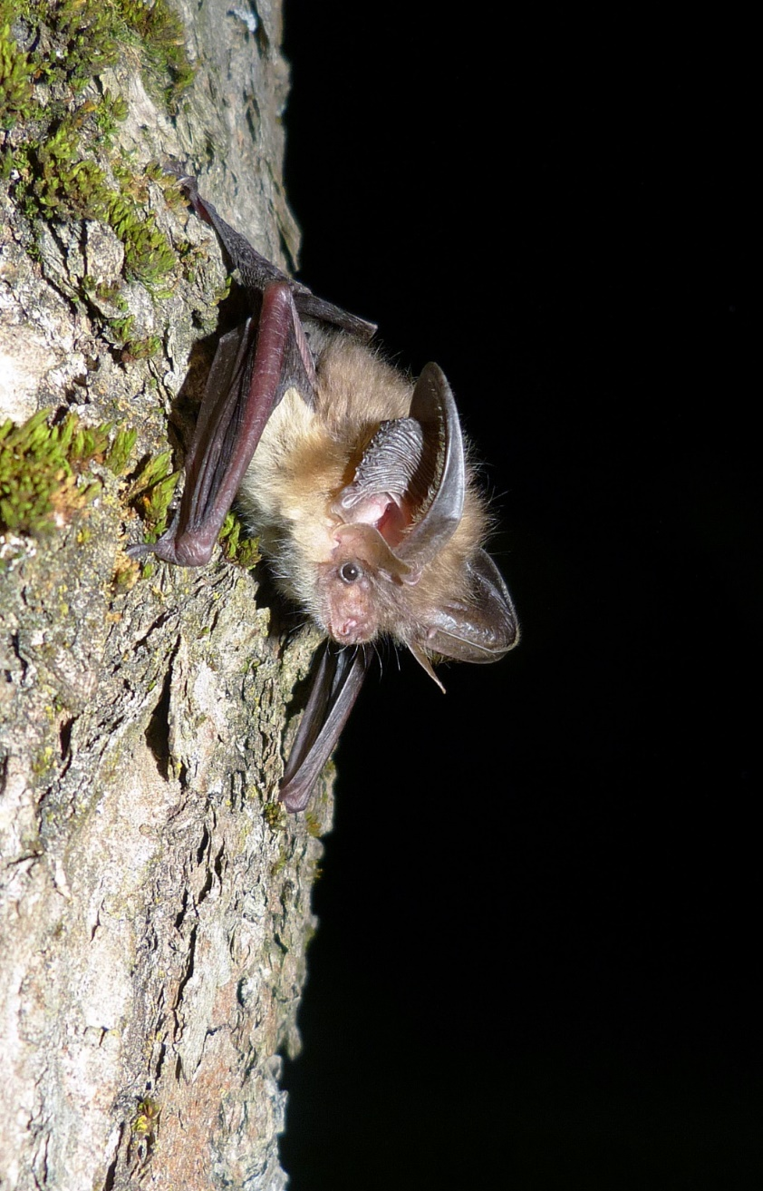
Hur stations- nätverket fungerar
Projekt sedan 2018 (Ottenby mfl)
Kommuner/myndighet stationsvärdar
Stationsvärd oftast 2-3 år- syftet kan variera
Kan inte se trender över tid- behöver minst 5-10 år
Ofta finansierat av LONA
Ingen långsiktig övervakning av fladdermöss
Ytterligare stationer på gång

Slide 4
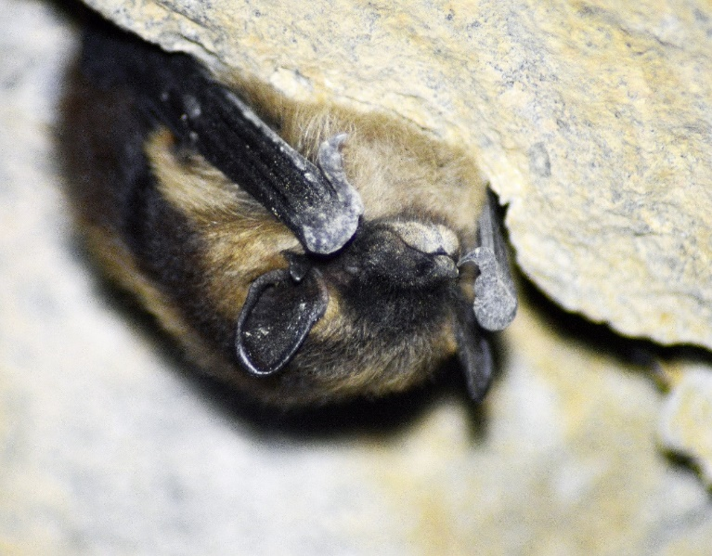
Varför vill vi bygga upp fasta stationer?
Fascinerande och intressanta
- aktiviteten kan variera väldigt mycket från år till år på samma lokal
- långsiktiga studier behövs
- stor geografisk täckning behövs
Målet är att mäta långsiktiga trender på många platser, minst 5-10 år i hela landet
Övervakningen ger indikationer och underlag till att bedöma: - klimatförändringar - förändringar i miljön (insekter) - populationstrender - Parningsbeteenden - Utbredningsmönster - Rödlistning, Eu rapportering och artskydd - Hur spelar väderlek in
Och varför fladdermöss?

Slide 5
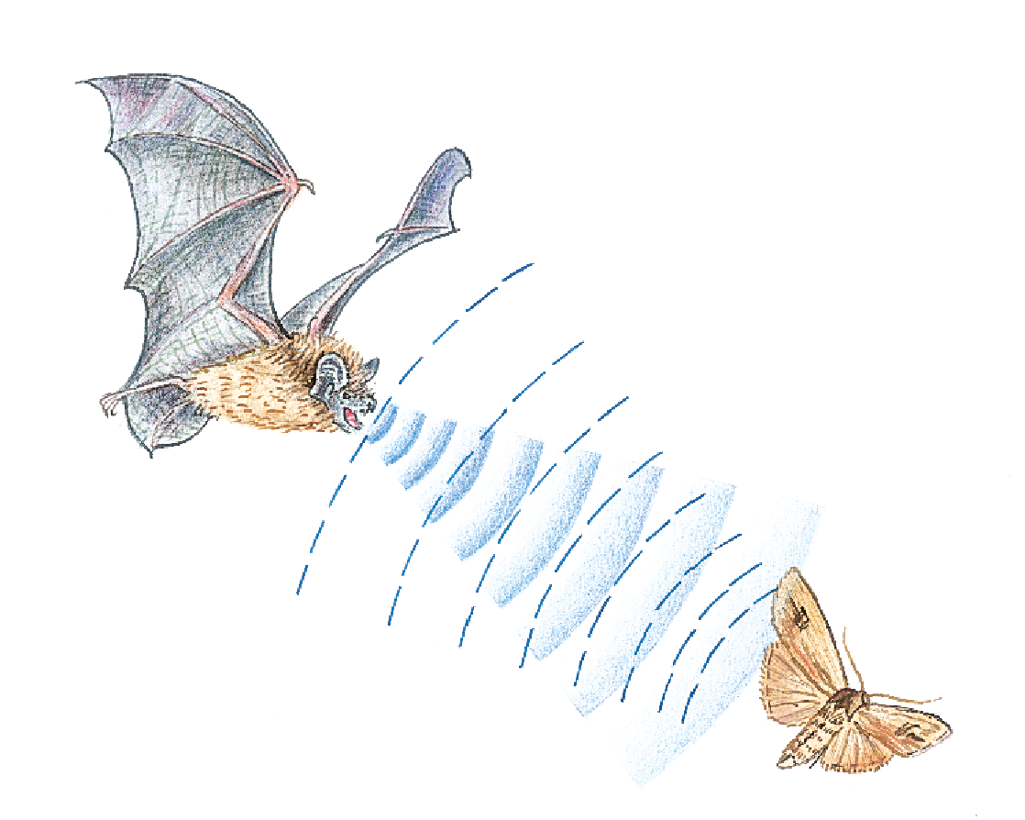
Går det att driva en övervakningsstation ideellt?
Förutsättningar
Finansiering av WWF – Ottenby
Ideellt arbete
Stor geografisk spridning på deltagare
Tillgång till Batsound och sorteringsprogram
Rapporteringsdokument - undvika missar och dubbelarbete
Rapport

Slide 6
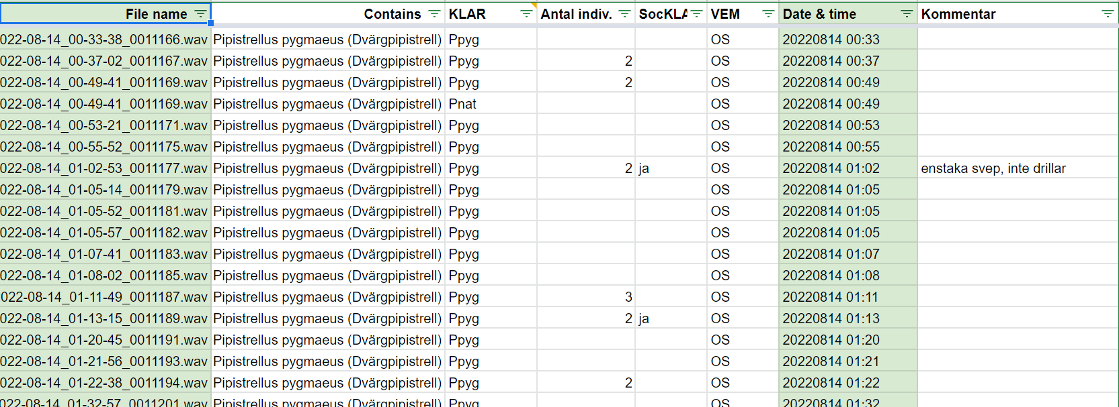
Hur löser vi det?
Filer och gemensamma dokument på Google arbetsplats
Boka filer i en exelfil på arbetsplatsen
Zoom möten och löser svåra ”fall”
Ljudanalysworkshops-Fördjupningar
Fysiska träffar (Ottenby,Stockholm)

Slide 7
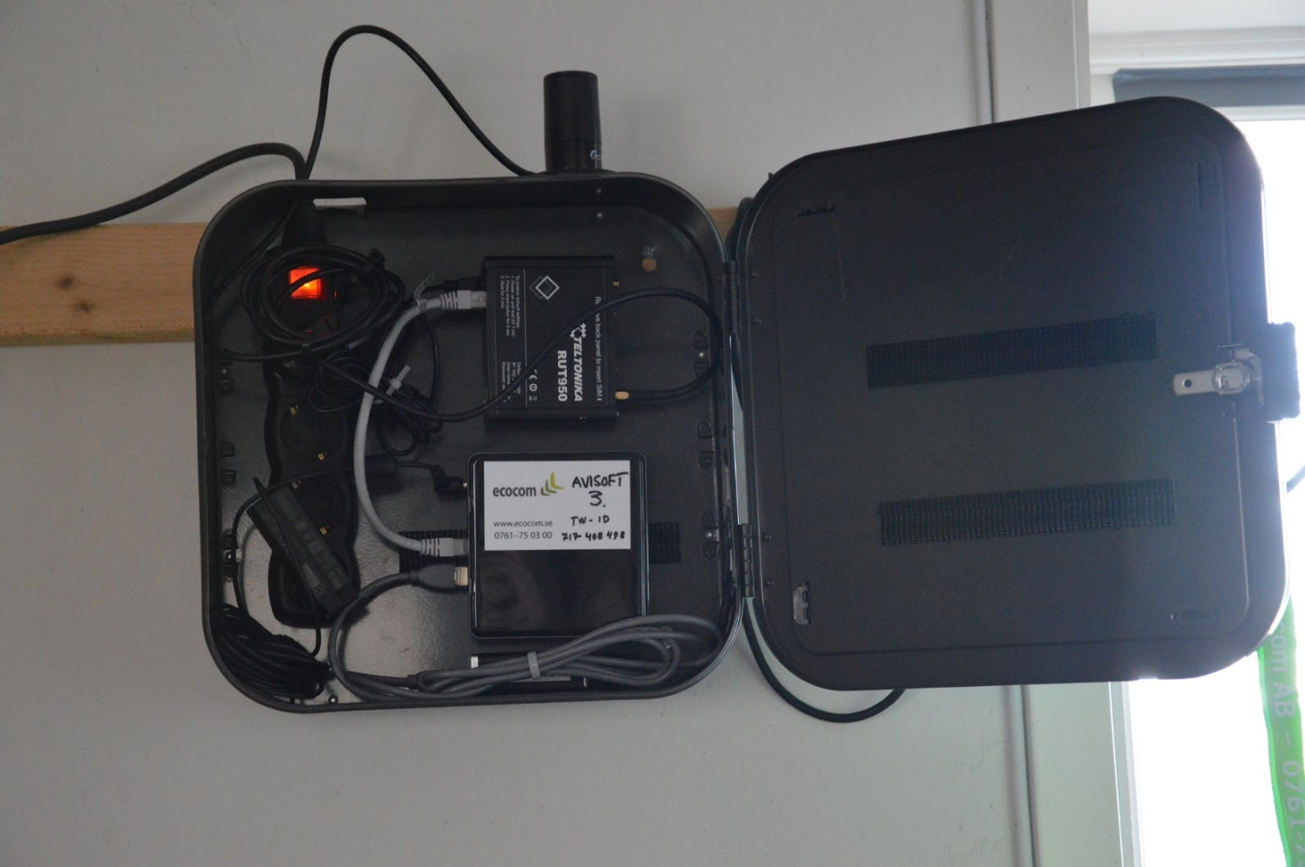
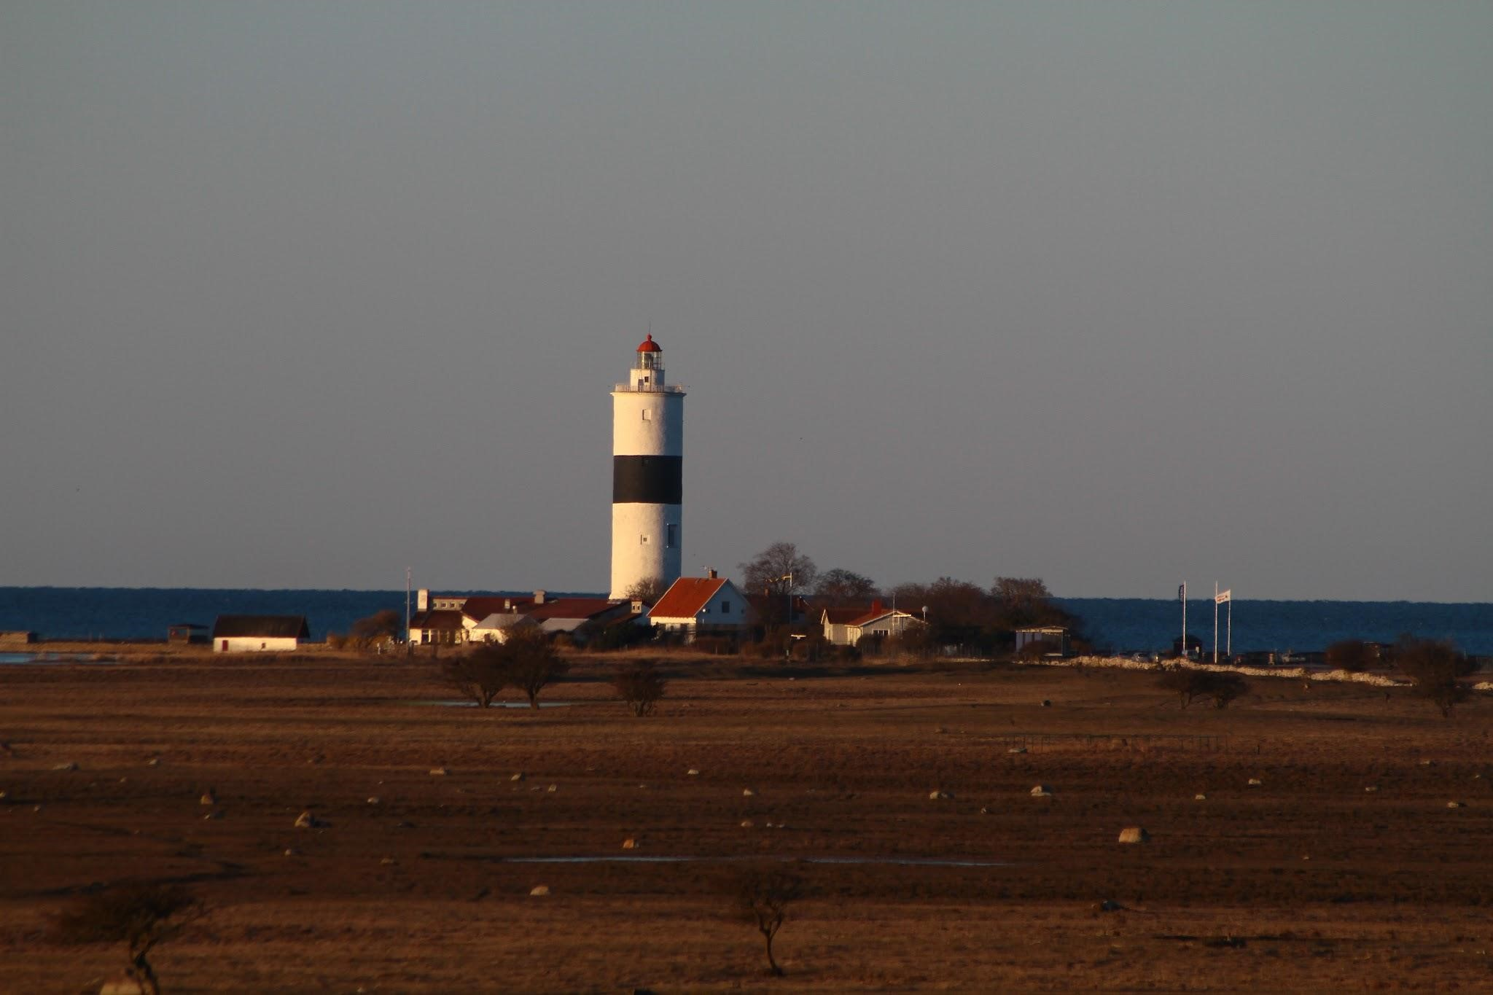
Ottenby stationen
Migrationslokal
Öppen miljö
Avisoft - megafonliknande
Ljudfiler (6s), loggas digitalt

Slide 8
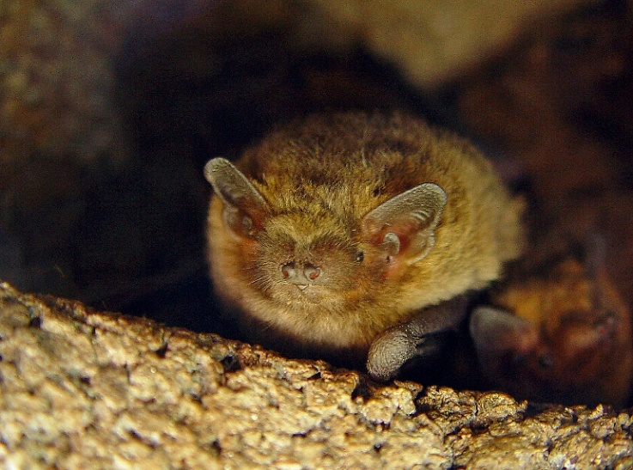
Hur har det gått med artbestämningen?
Preliminära resultat t.o.m. 10 sept > 17000 ljudfiler ca 8000 artbestämda
Majoriteten Pipistrellus spp- Dvärgpipistrell P. pygmaeus >50% av alla inspelningar!
Relativt ”lätta arter” få av släktet Myotis
Hälften autosorterade som ingen fladdermus men många har fladdermusljud

Slide 9
Fördelning av automatsklassat och analyserade filer

Slide 10
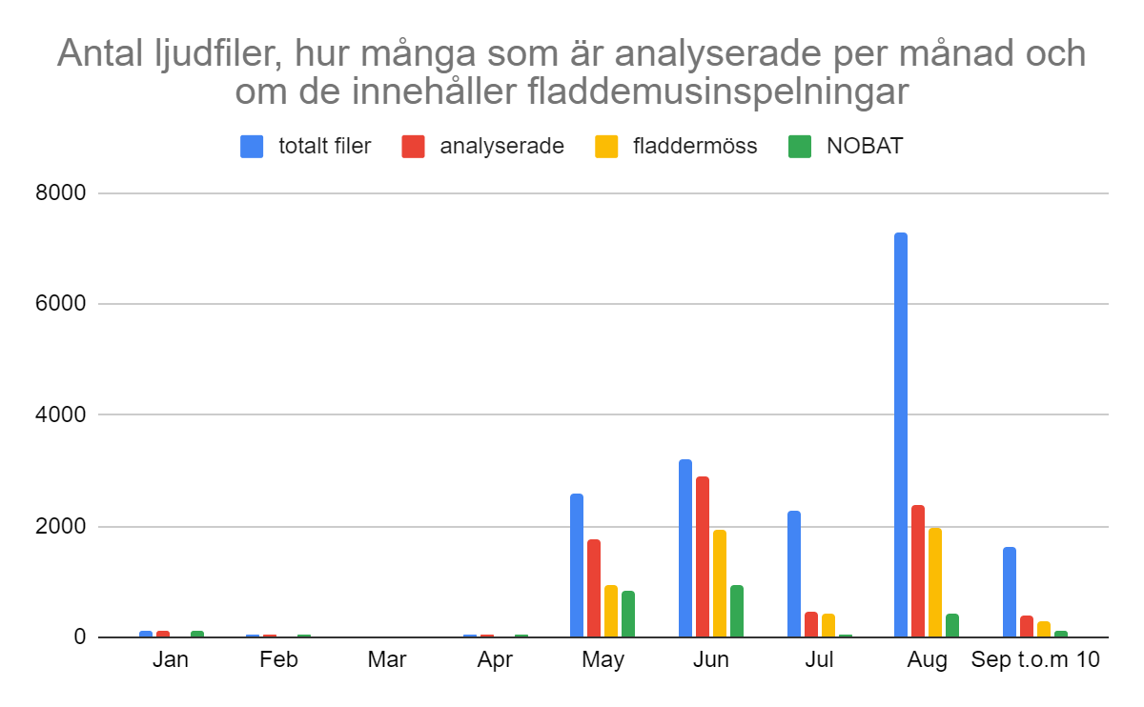

Slide 11
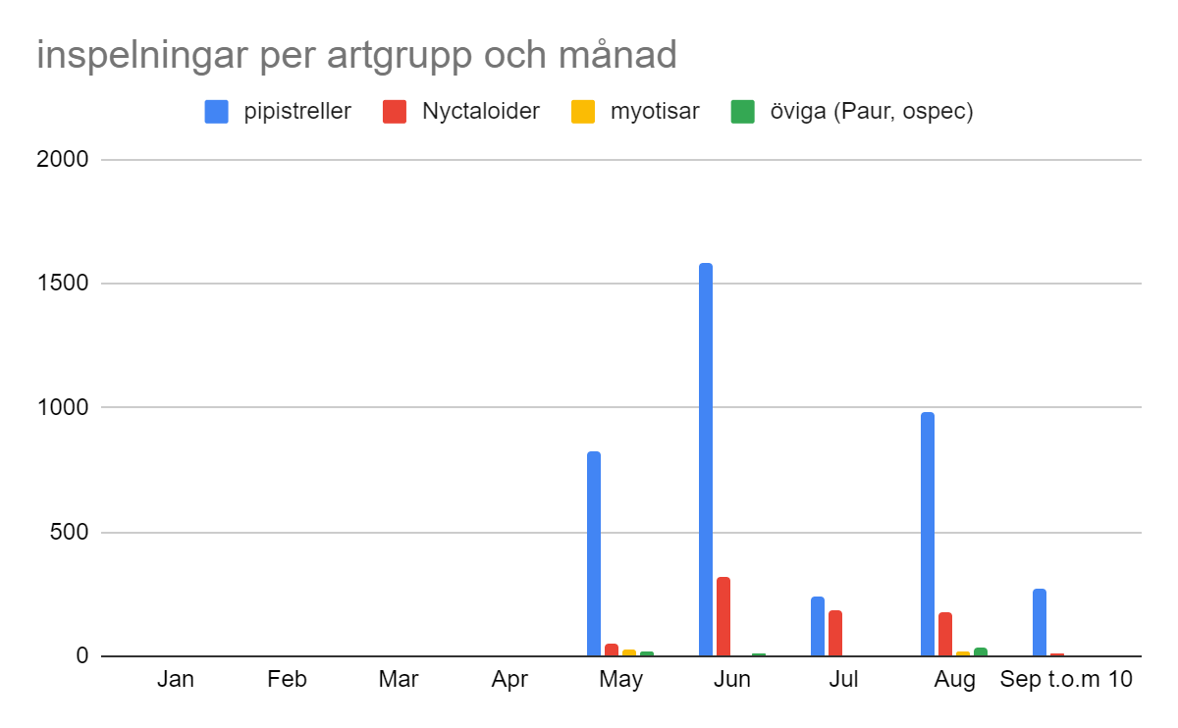

Slide 12
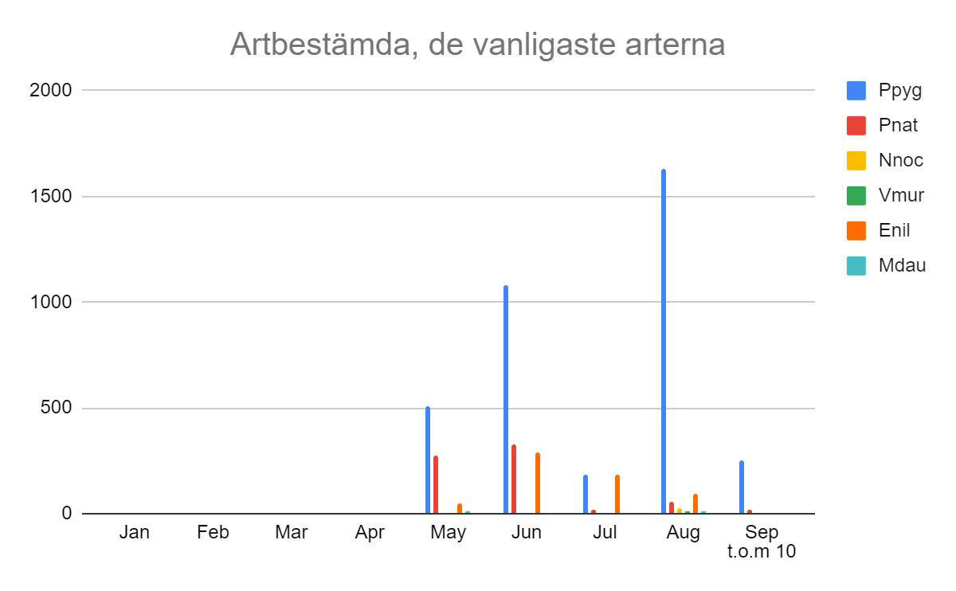

Slide 13
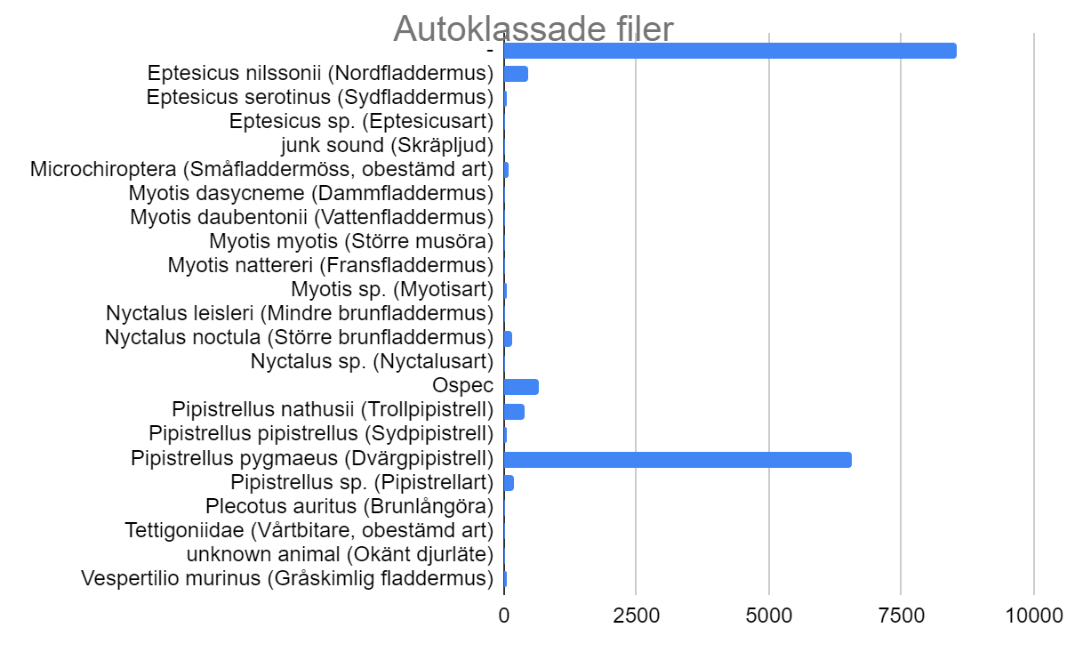

Slide 14
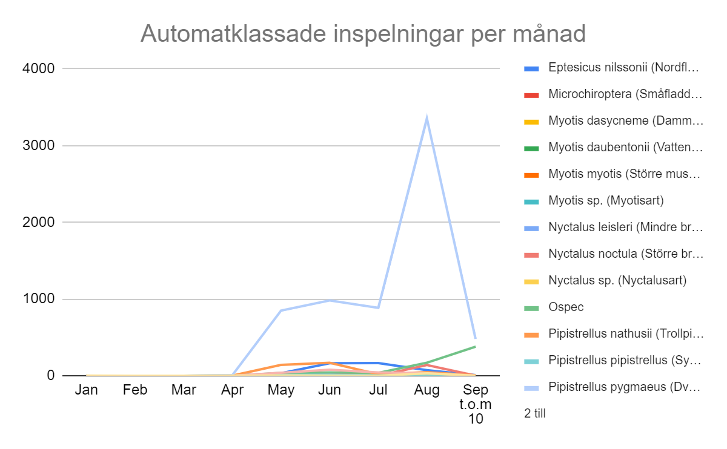

Slide 15
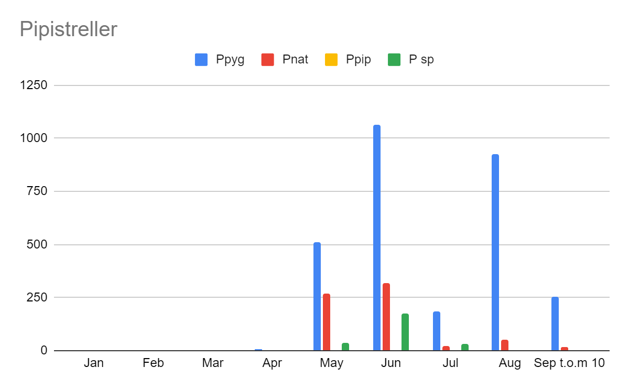

Slide 16
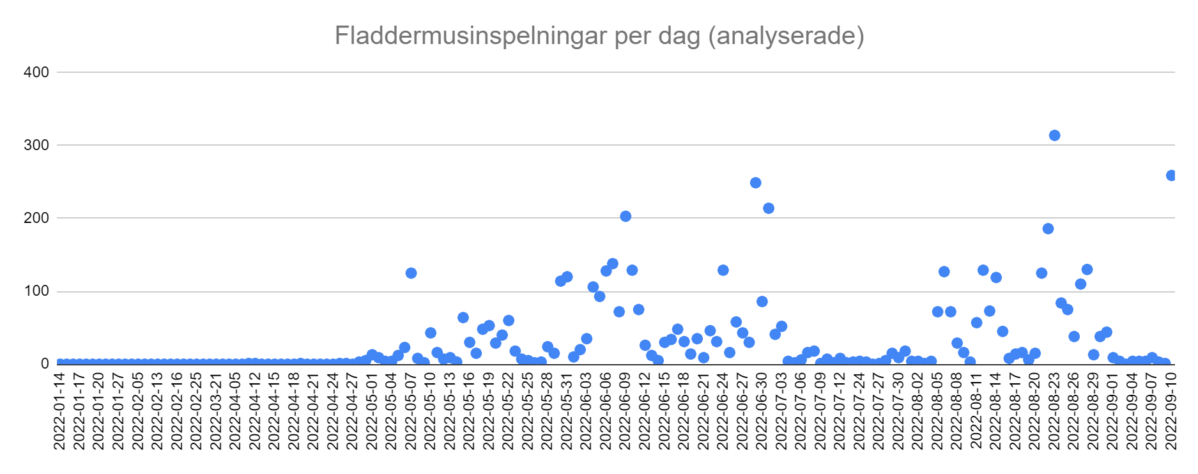

Slide 17
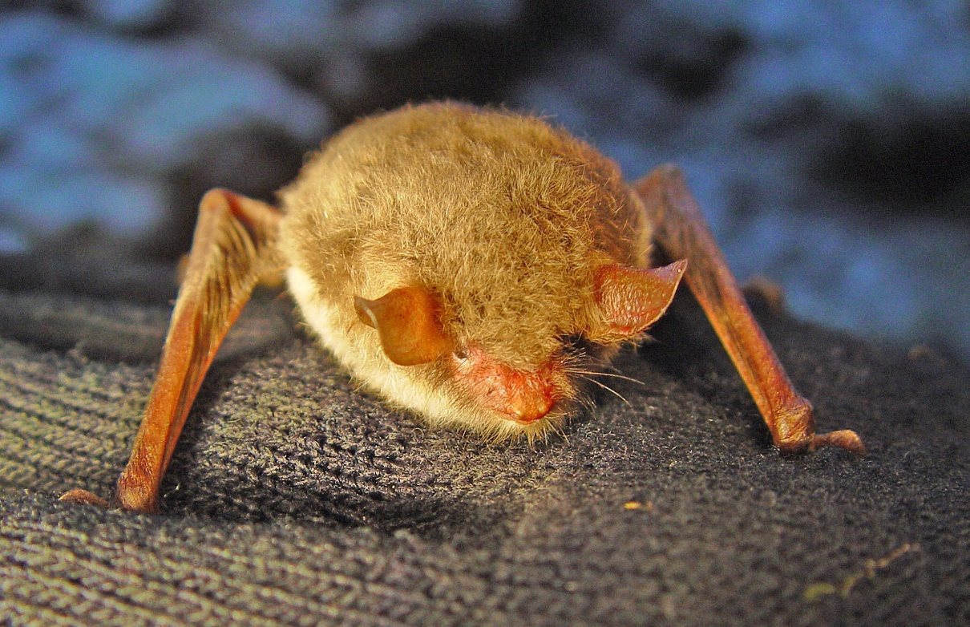
Erfarenheter hittills
Effektivt arbetssätt, nybörjare kommer igång snabbt!
Arbetsmängden gör att gruppen behöver vara stor minst 20 st aktiva medlemmar- stor spridning av kunskapsnivå
Ppyg, Pnat, Enil vanliga, “tur” att Ottenby har lätta arter
Projektledare nödvändigt
Vi utvecklar fortfarande metoder och arbetsätt
Vi behöver bli fler i gruppen

Slide 18
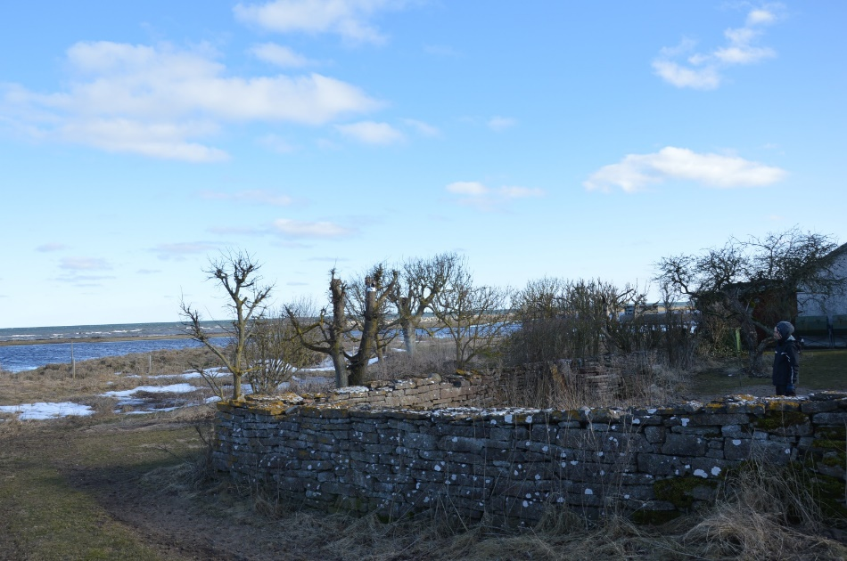
Tack till
WWF
Ottenby fågelstation,
Naturum Ottenby,

